Slide 2
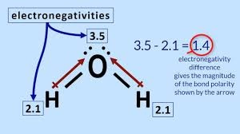
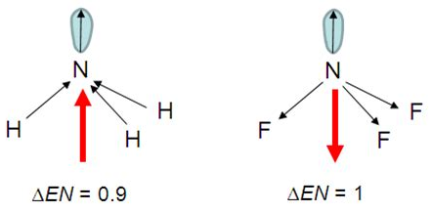
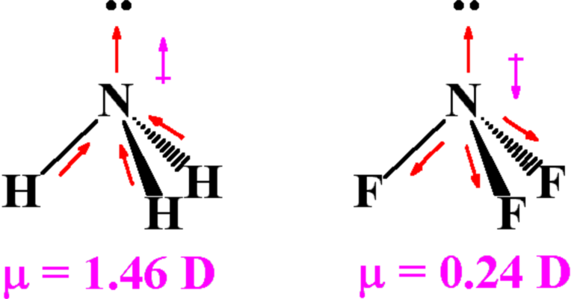
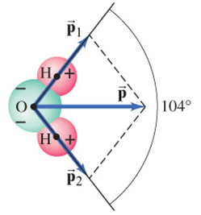
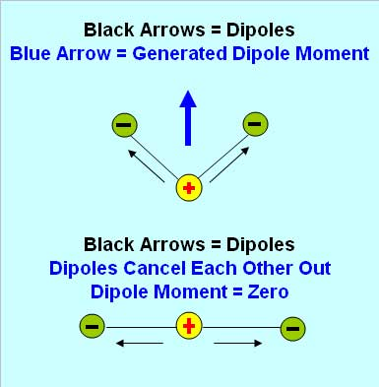
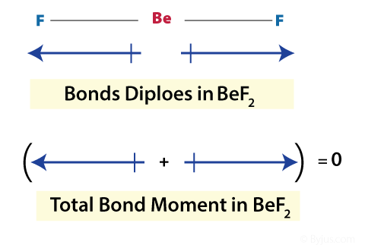
Polarita molekuly, dipólový moment
Dipolový moment molekuly = vektorový součet všech vazebných dipolů. Může být nulový, i v případě nenulových vazebných dipolů které se navzájem kompenzují (např. SF₆, SiF₄, CF₄, …)

Slide 3
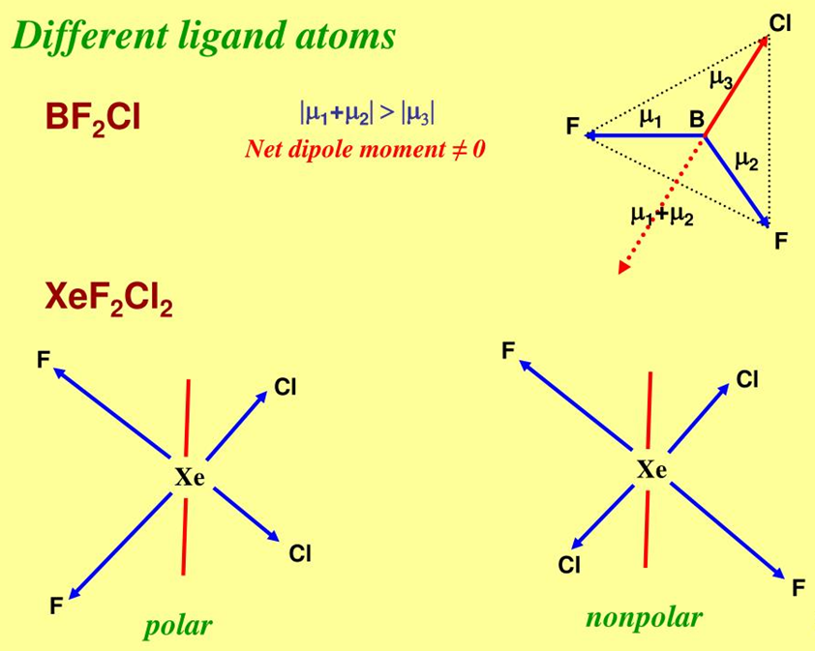

Slide 5
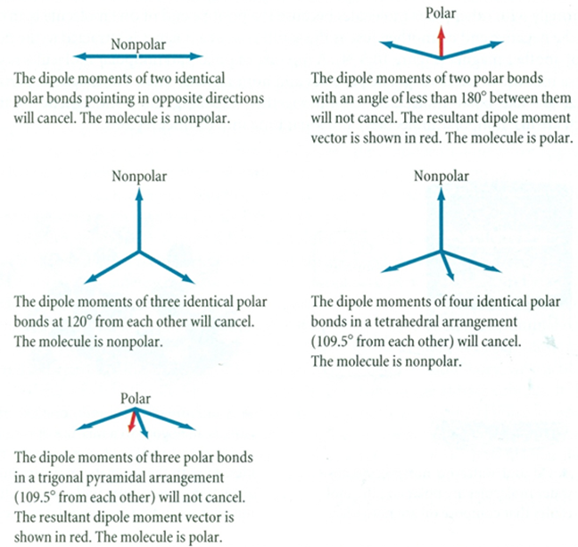

Slide 6
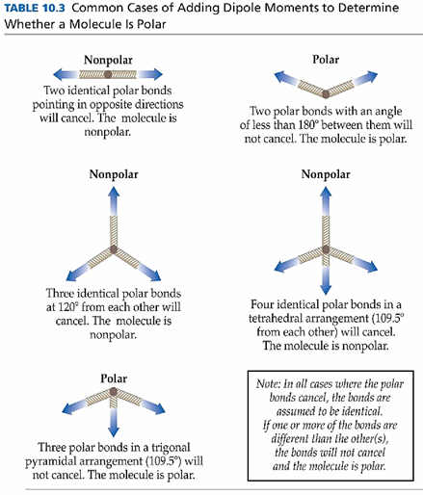

Slide 8
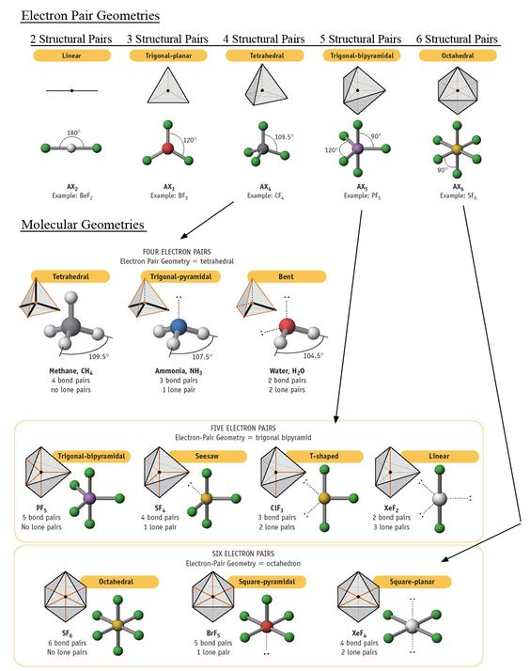

Slide 10
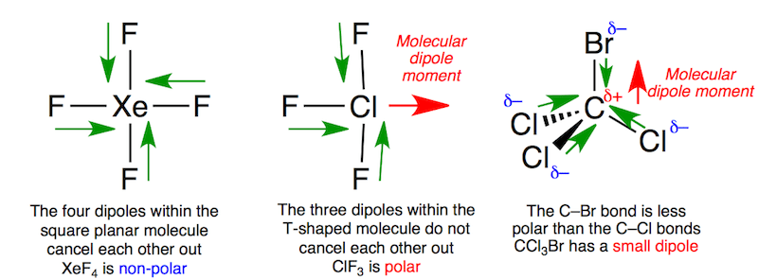
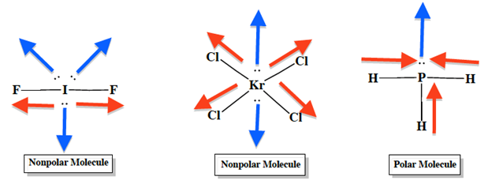

Slide 11
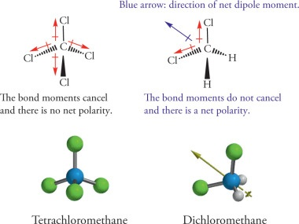

Slide 12
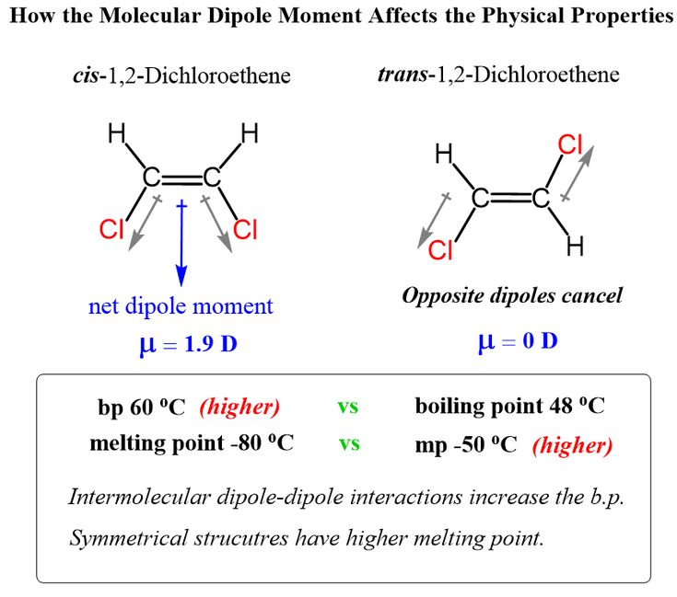

Slide 13
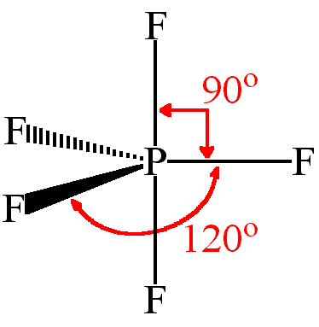
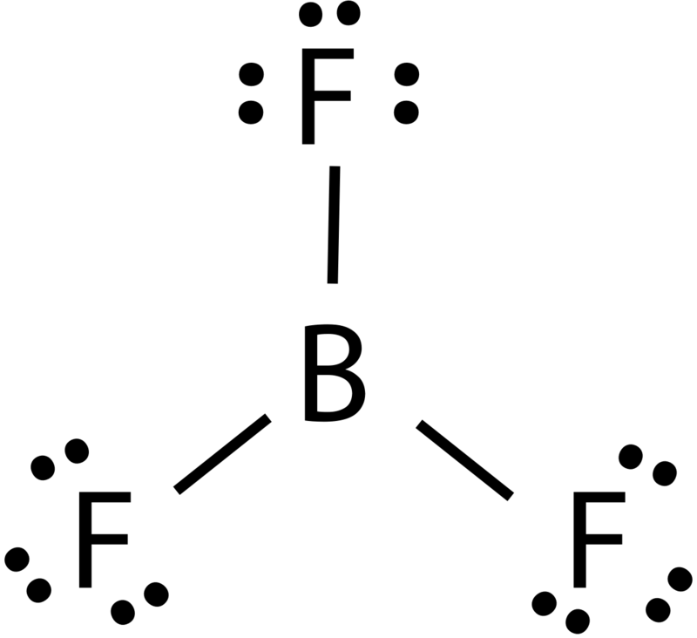
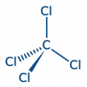
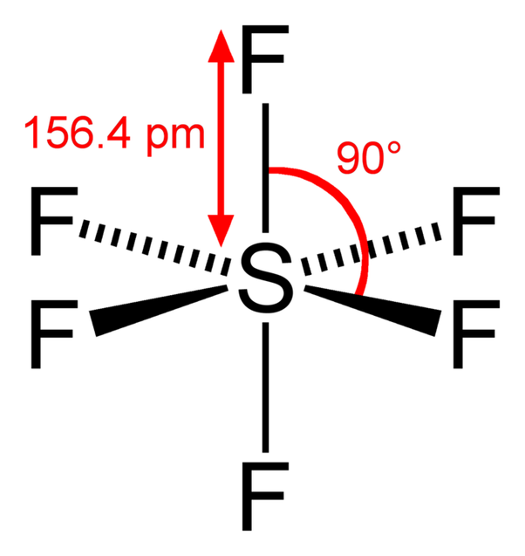
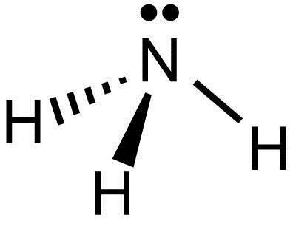
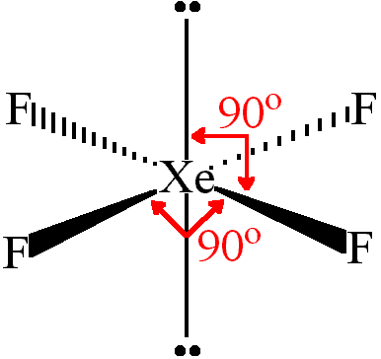
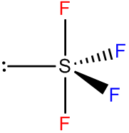
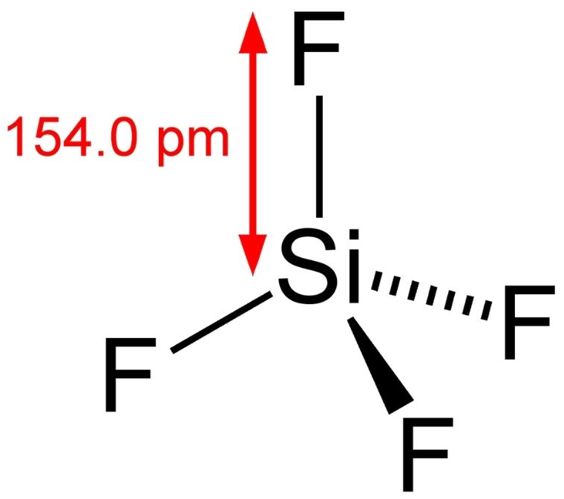
Proč jsou molekuly CO₂, BF₃, CCl₄, PF₅, SF₆ nepolární ?
NH₃ je polární, ale BF₃ je nepolární. Proč?
Která z těchto molekul je polární ?
SiF₄
XeF₄
BF₃
SF₄

Slide 14
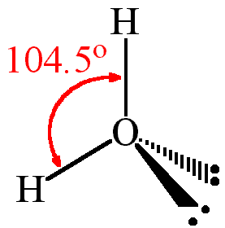
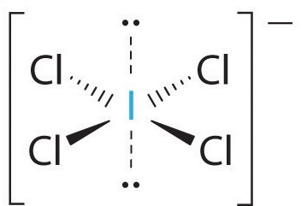
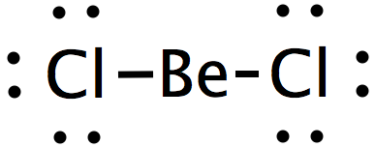
Která z molekul BF₃, NH₃ a H₂O má nulový dipólový moment ?
Která z molekul CO₂, BeCl₂, ICl₄⁻ a SF₆ má nulový dipólový moment ?
Proč má molekula BeH₂ nulový dipól, přestože je vazba Be-H polární ?

Slide 15
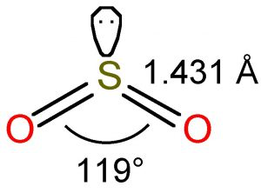
Molekula H₂O má nenulový dipólový moment a molekula BeF₂ má nulový dipólový moment protože
molekula H₂O má lineární tvar, zatímco molekula BeF₂ je lomená.
molekula BeF₂ má lineární tvar, zatímco molekula H₂O je lomená.
fluor má vyšší elektronegativitu než kyslík.
beryllium má vyšší elektronegativitu než kyslík.
Dipólový moment molekuly CO₂ je nulový, zatímco u molekuly SO₂ je dipólový moment nenulový. Proč?

Slide 16
Platónská tělesa
Pravidelný mnohostěn je těleso, jehož stěny jsou tvořeny pravidelnými mnohoúhelníky, jichž se v každém vrcholu stýká stejný počet. Pravidelné mnohostěny nazýváme platónská tělesa.

Slide 17
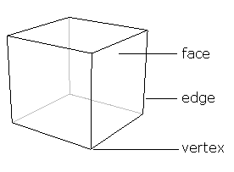
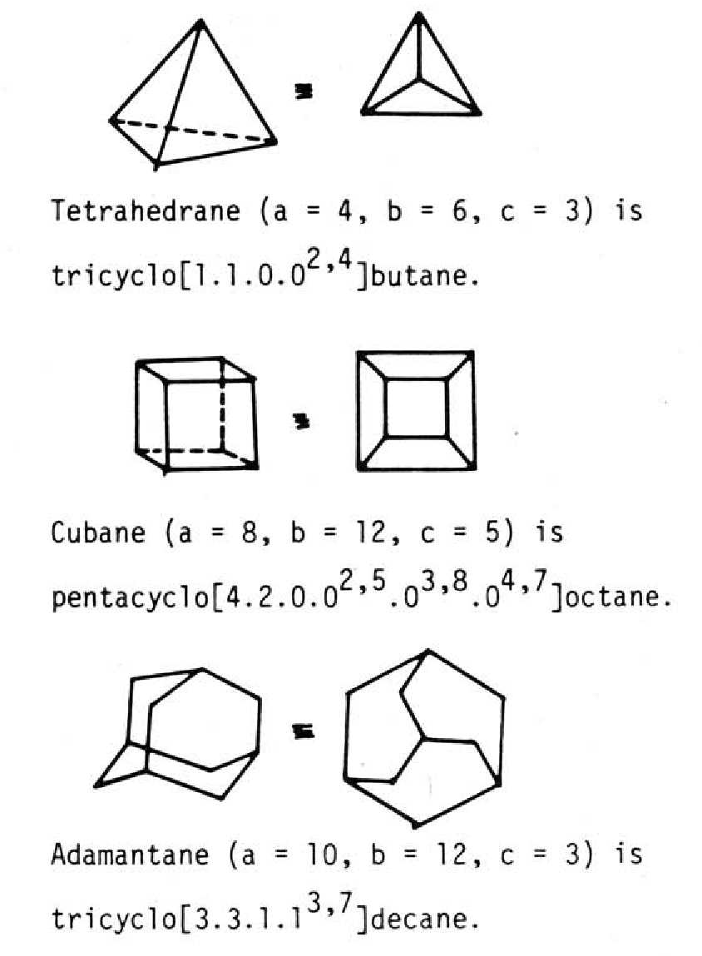
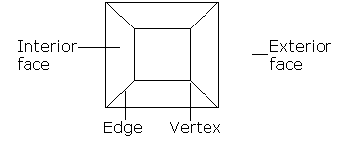
Eulerův vzorec
Transformace do planárního grafu (Schlegelův diagram)
V - E + F = 2
V = počet vrcholů (vertices)
E = počet hran (edges)
F = počet ploch (faces)
v − e + f = 1
v = počet vrcholů (vertices)
e = počet hran (edges)
f = počet ploch (faces)
Lederberg J.: PNAS 53, 1965, 134-139
Eckroth D.R.: J. Org. Chem. 32, 1967, 3362-3365

Slide 18
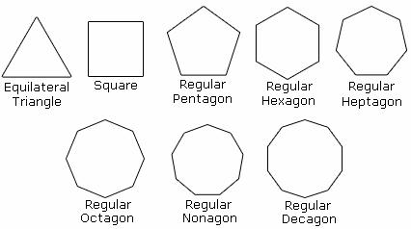
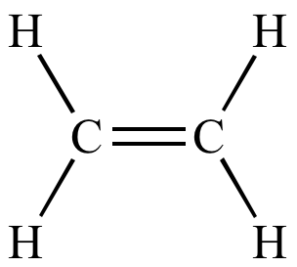
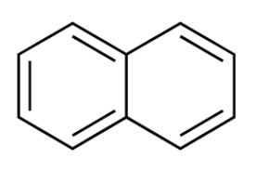
Cyklické a nenasycené uhlovodíky
v − e + f = 1
v = počet vrcholů (vertices)
e = počet hran (edges)
f = počet ploch (faces)
f = e − v + 1
f = tzv. cyklomatické číslo (počet cyklů a násobných vazeb v molekule)
v = 10
e = 16
f = 7
naftalen
Anantha Reddy P. : J. Chem. Educ. 64, 1987, 400.
Rouvray D.H.: J. Chem. Educ. 52, 1975, 768-773.

Slide 19
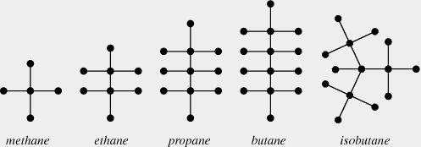
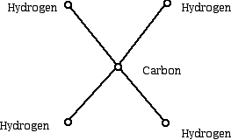
Alifatické alkany
v − e + 0 = 1
v = e - 1
v = počet vrcholů (verices)
e = počet hran (edges)
f = počet ploch (faces) = 0
Stupeň vrcholu grafu (valence vrcholu) = počet hran zasahujících do daného vrcholu
deg(v₁) + deg(v₂) + …+ deg(v_{p}) = 2(v – 1)
deg(C) = 4
deg(H) = 1
1 + 1 + 1 + 1 + 4 = 2(4 + 1 – 1)
h + 4c = 2(c + h -1)
h = 2c + 2
Gutman I. : Teach. Math. 11, 2008, 53-61.

